Slide 1
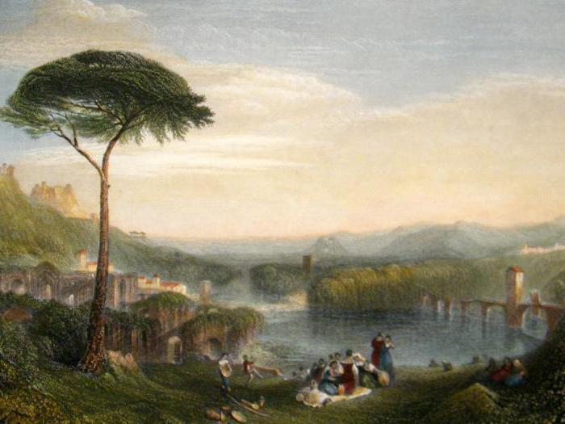
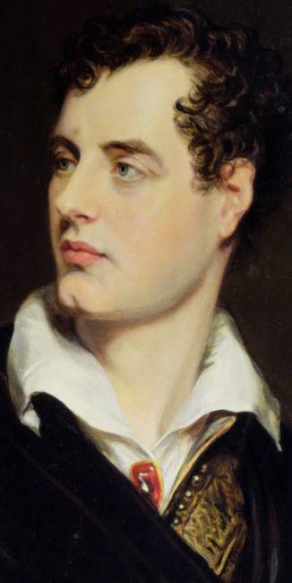
Відображення духовного життя особистості та суспільства, історії та культури Європи в поемі «Паломництво Чайльд Гарольда»

Slide 2
Паломництво Чайльд Гарольда –
«не тільки найвидатніша сповідницька поема
романтичного періоду в англійській літературі.
Це також найбільш автентичне свідчення доби «світового смутку»,
котра йшла за розчаруванням після французької революції
та наполеонівських воєн.
Леслі Марчанд

Slide 3
Бесіда
- Що ми дізналися про предків Чайльд Гарольда?
- Чи обґрунтована оцінка, яку дає Байрон своєму герою?
- Як Гарольд повів свої юні роки, які почуття пережив?
- Що в образі героя викликає осуд, а що – співчуття?
- Чому цей герой вирішив покинути батьківщину?

Slide 4
Теорія літератури
Поема (романтична) – поетичний ліро-епічний твір, у якому розвинутий сюжет поєднаний із ліричними відступами.

Slide 5
Таблиця «Герой і автор у поемі Дж.Байрона «Паломництво Чайльд Гарольда»
Герой | Автор

Slide 6
«Калейдоскоп ідей»
«Життя героя вимірюється лише цією мандрівкою без мети. Адже куди й навіщо їде герой, що, крім нудьги, жене його з дому, так само залишається невідомим» (С. Павличко).
«Мандри Гарольда позбавлені сенсу й мети, бо йому наперед зрозуміло, що святинь у цьому світі немає. Єдине, чого він прагне, — морем вражень заповнити внутрішню порожнечу» (С. Русова).

Slide 7
Домашнє завдання
*Написання асоціативного етюду, викликаного певним художнім образом (на прикладі поетичних творів Дж.Байрона).
Підготуватися до к.р

